Slide 1
Дигнити Омния - достоен живот за всички представители

Slide 2
Коли и пътно- транспортни правила
Някои правила и насоки за по-добра транспортна среда

Slide 3
Скорост
Винаги спазвайте ограниченията за скорост.
Това спасява живот и глоби.

Slide 4
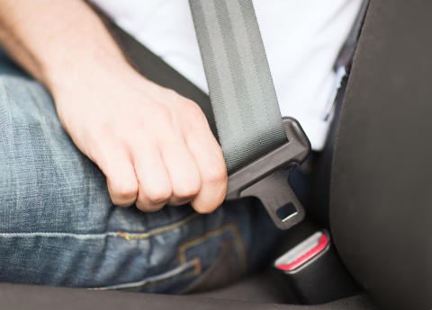
Седалката
Поставяйте винаги предпазни колани, това спасява живот и предпазва от глоби. Глобите за деца без колани или детски столчета се налагат на шофьорът.

Slide 5
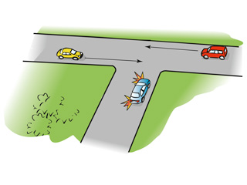
дясната
Път с предимство Винаги мислете за това кой е със предимство,
използвайте мигачи, за да е ясно на къде отивате.

Slide 6
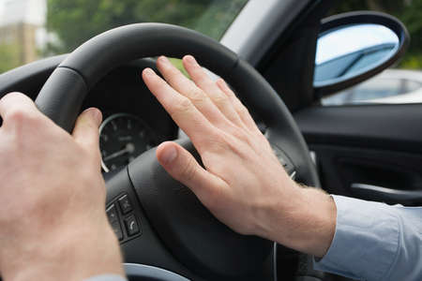
Клаксунът
Клаксънът се използва само и единствено при нужда, това също подлежи на глоби.

Slide 7
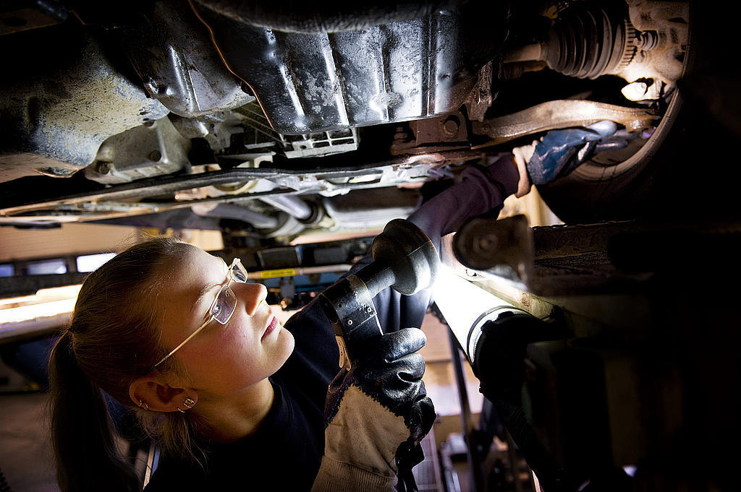
Автомобилен преглед
Автомобилите се нуждаят от ежегоден преглед и поддръжка, ако колата ви няма то тогава тя подлежи на спиране от движение

Slide 8
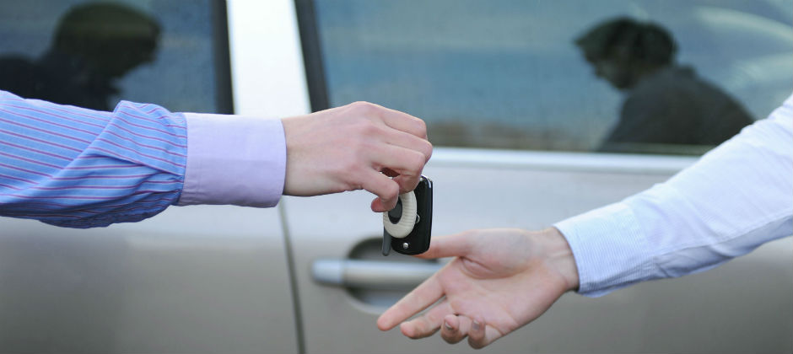
Закупуване на автомобил
Има няколко неща, който би трябвало да се вземат в предвит преди закупуването на дадена кола. Дали колата има неплатени данъци, сметки съпътстващи я.

Slide 9
КАТ
Преди да закупите дадена кола, първо се свържете със Транспортната служба (Транспортстирелсе на шведси) и попитайте за състоянието й.
Обадете се на телефон: 0771-14 15 16, ако трябва съобщете за промяната на собствеността.

Slide 10
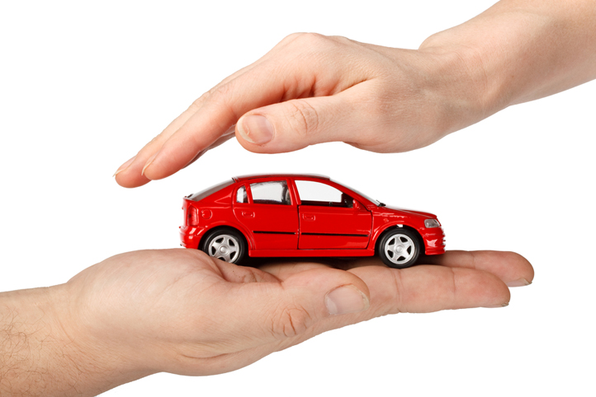
Мотор
За да караш кола в Швеция, първо колата ти трябва да е готова в изправност без неплатени данъци и сметки, иначе би ти струвало много повече след това.
Глоби и неплатени такси
При глоби и неплатени такси на автомобилът, полициятя има право да я вземе. Консултирайте се със Транспортната агенция.

Slide 11
24 часа
Правилото гласи, че автомобил или каравана може да остане само 24 часа на едно и също място(паркинг).

Slide 12
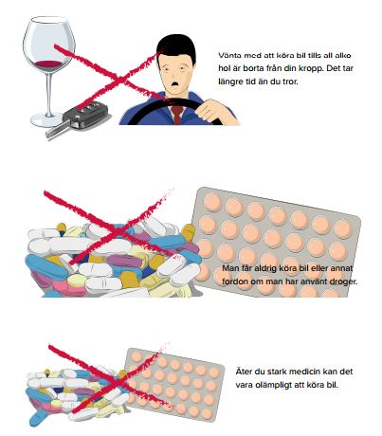
Без наркотици
В шофирането наркотиците са строго забранени! Бъдете трезви и отпочинали преди шофиране. Лимитът на алкохолната проба е малък-0.2 промила, което значи, че можете да пътувате на следващият ден, когато отново сте наред.

Slide 13
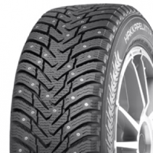
Зима / Лято
В швеция зимните гуми се планират от 1 декември до 31 март.
Летните гуми са за лятото.

Slide 14
Карайте спокойно в трафикът и не контактувайте толкова много със съпътниците си!
Искате ли да научите повече?
Свържете се със мен fredrik.schiren@svenskakyrkan.se
Много благодаря!

